Slide 1
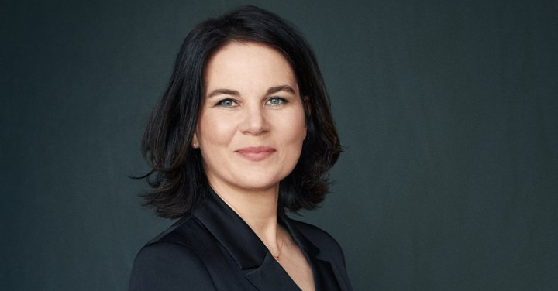
Bündnis 90/ Die Grünen
Anna-Lena Baerbock
Informationen:
Vertritt ökologisch-soziale Werte
Ist für soziale Marktwirtschaft
Wird vor allem von gebildeten Menschen gewählt
Umwelt & Klimawandel als wichtigste Themen

Slide 2
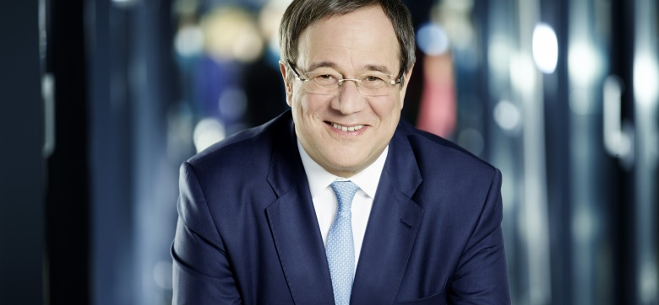
Christlich Demokratische Union
Christlich-Sozialen Union
Armin Laschet
Informationen:
Wichtige Volkspartei
Stellt aktuell die Bundeskanzlerin
Vertritt konservative, christlich-bürgerliche Werte
Steht für ein traditionelles Familienbild

Slide 3
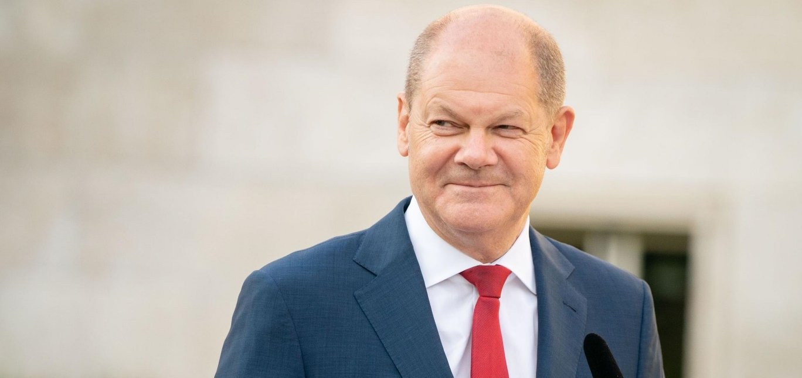
Sozialdemokratische Partei Deutschland
Olaf Scholz
Informationen:
Älteste deutsche Partei
Vertritt sozialdemokratische Werte
Ist für eine soziale Marktwirtschaft
Wird vor allem von Arbeiter:innen gewählt

Slide 4
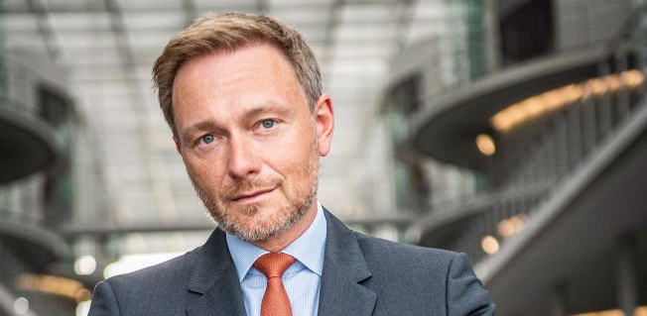
Freie Demokratische Partei
Christian Lindner
Informationen:
Vertritt liberale Werte
Ist für wenig Eingreifen vom Staat
Setzt sich sehr für Digitalisierung ein
Wird vor allem von Selbstständigen gewählt

Slide 5
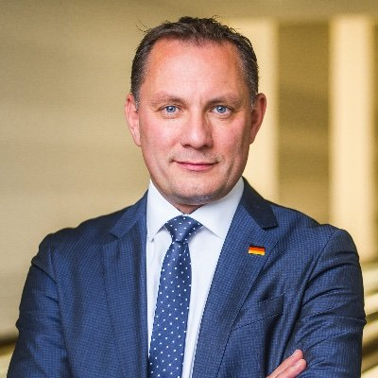
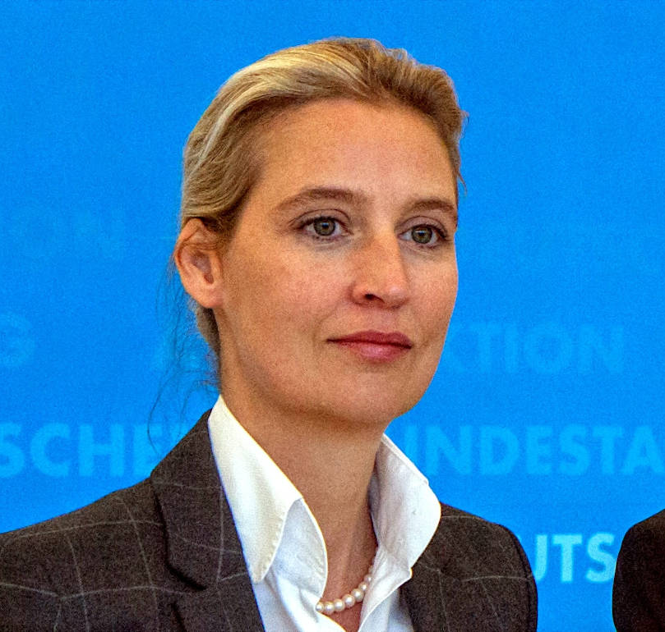
Alternative für Deutschland
Tino Chrupalla
Alice Weidel
Informationen:
Relativ neue Partei, die erst 2013 gegründet wurde
Vertritt konservative und traditionelle Werte
Rechtspopulistische Partei
Wichtigste Themen: Asyl- und Zuwanderungspolitik

Slide 6
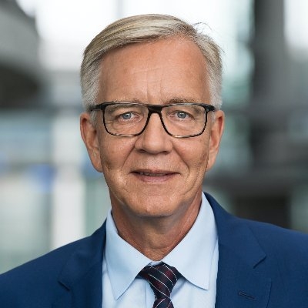
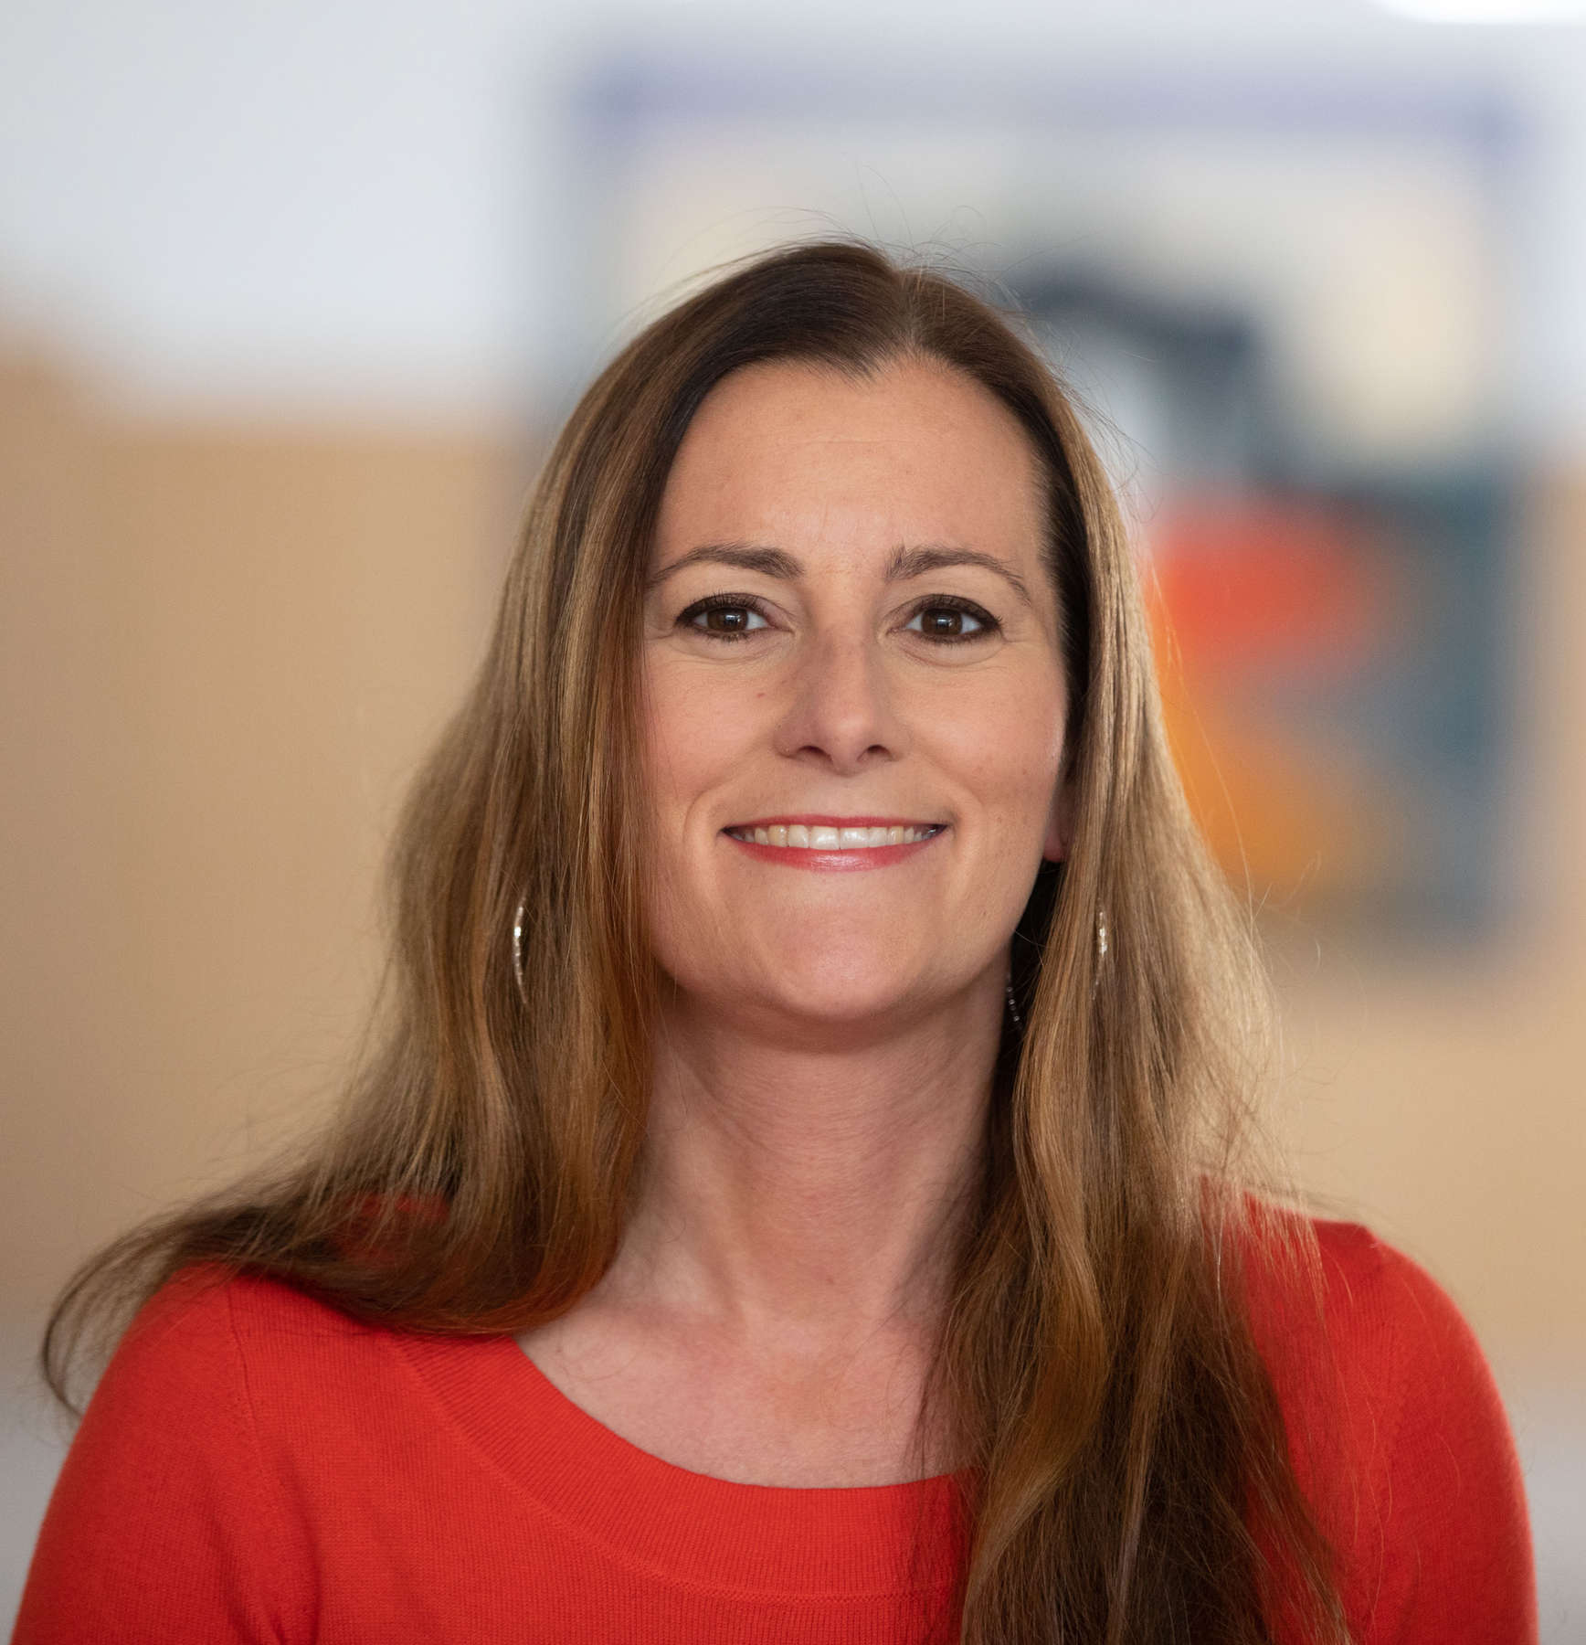
Die Linke
Dietmar Bartsch
Janine Wissler
Informationen:
Vertritt sozialistische Werte
Möchte Kommunismus einführen
Wird vor allem von Arbeiter:innen gewählt
Linkste Partei im aktuellen Bundestag

